Slide 1









CHÀO MỪNG QUÝ THẦY CÔ
VỀ DỰ GIỜ THĂM LỚP
Môn : Lịch sử và địa lí
Bài : Ôn tập cuối kì 1
Lớp : 4C
GV : Nguyễn Thị Lục

Slide 2


Slide 3


Slide 4

Thứ năm ngày 9 tháng 1 năm 2025
Lịch sử và địa lí:
ÔN TẬP CUỐI KÌ 1
Xác định được vị trí đia lí của địa phương em và hai vùng đã học trên bản đồ hoặc lược đồ Việt Nam.
Hệ thống hóa được nội dung lịch sử và địa lý đã học của hoc kì I về địa phương em và hai vùng của Việt Nam.
Sưu tầm tư liệu, giới thiệu được về địa phương em và một di tích lịch sử đã học.

Slide 5




Hoạt động 1: Giới thiệu về địa phương em

Slide 6
Hãy trình bày một số nét chính về địa phương em.
Tên của địa phương em là gì?
Thiên nhiên của địa phương em có đặc điểm gì nổi bật?
Địa phương em có những hoạt động kinh tế chủ yếu nào?
Giới thiệu nét văn hóa đặc sắc ở địa phương em?
Kể về một danh nhân tiêu biểu của địa phương em?

Slide 7











Slide 8
Nêu một điều em thích hoặc điều băn khoăn về môi trường ở địa phương mình.
Tìm hiểu nguyên nhân và đưa ra biện pháp khắc phục tình trạng môi trường đó.

Slide 9

Hoạt động 2: Lựa chọn thông tin cho phù hợp với hai vùng và ghi kết quả vào vở.

Slide 10
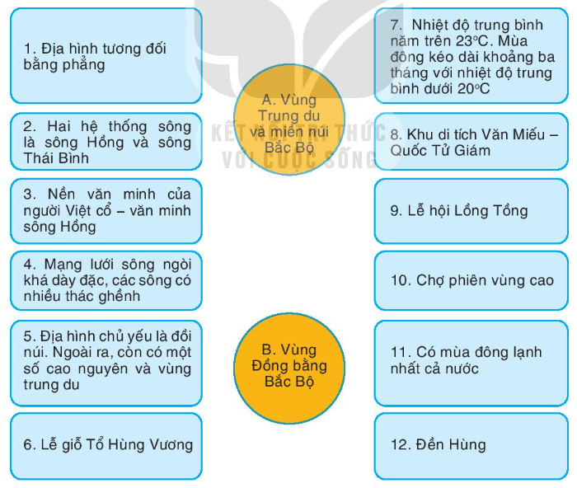

Slide 11
Hoạt động 3: Đặc điểm dân cư, hoạt động sản xuất và một số nét văn hóa của 2 vùng đã học

Slide 12
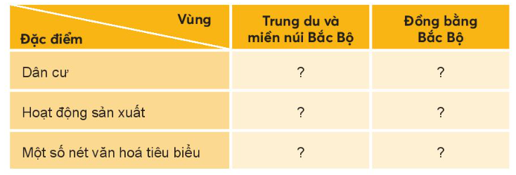
3. Hoàn thành bảng sau vào vở

Slide 13
 | Trung du và miền núi Bắc Bộ | Đồng bằng Bắc Bộ
Dân cư
Hoạt động sản xuất
Một số nét văn hóa tiêu biểu
- Số dân hơn 14 triệu người (năm 2020).
- Là nơi sinh sống của một số dân tộc như: Mường, Thái, Mông, Tày, Nùng, Kinh,…
- Dân cư thưa thớt, phân bố không đồng đều.
- Số dân hơn 21 triệu người (năm 2020).
- Dân cư chủ yếu là người Kinh và một số dân tộc khác, như: Mường, Sán Dìu,…
- Dân cư đông đúc, phân bố không đồng đều.
- Trồng lúa trên ruộng bậc thang
- Xây dựng các công trình thủy điện để phục vụ cho sinh hoạt và sản xuất.
- Khai thác khoáng sản.
- Trồng lúa nước.
- Làm các nghề thủ công truyền thống (gốm sứ, đúc đồng,…)
- Sản xuất công nghiệp và các ngành thương mại, dịch vụ.
- Lễ hội Gầu Tào; Lễ hội Lồng Tồng; Lễ hội Đền Hùng,…
- Hát Then, múa xòe,…
- Chợ phiên vùng cao
- Có nhiều làng quê truyền thống, như: Đường Lâm,…
- Có nhiều lễ hội lớn, như: hội Lim, hội chùa Hương,…

Slide 14
Hoạt động 3: Đặc điểm dân cư, hoạt động sản xuất và một số nét văn hóa của 2 vùng đã học

Slide 15
Hoạt động 4: Xây dựng bảng dự kiến

Slide 16
Xây dựng bảng dự kiến những việc làm của em để góp phần gìn giữ và phát huy giá trị của một danh lam thắng cảnh hoặc một di tích lịch sử - văn hóa ở địa phương em (theo gợi ý dưới đây):
Tên danh lam thắng cảnh hoặc di tích lịch sử - văn hóa. | Những việc làm cụ thể để gìn giữ và phát huy giá trị | Ý nghĩa của việc làm đó

Slide 17


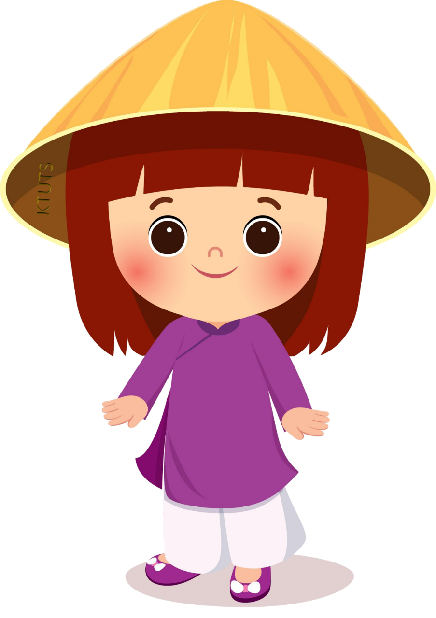
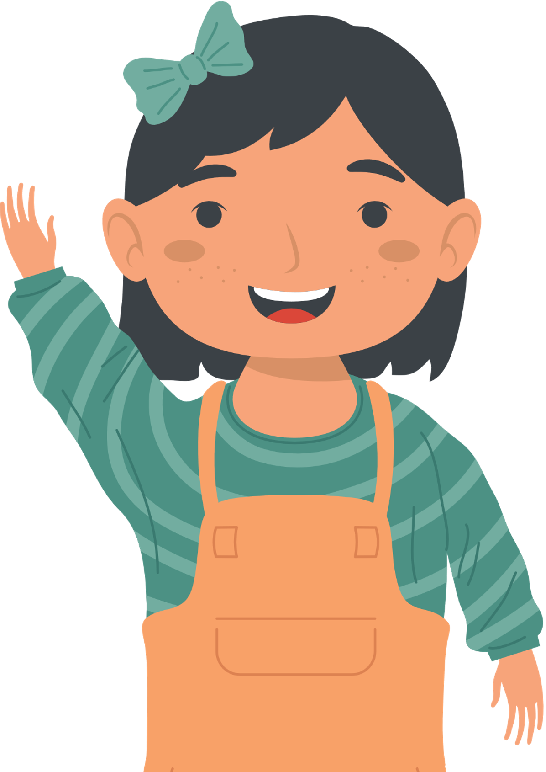

Slide 18
Về nhà: kể về các di tích lịch sử của địa phương mình cho người thân nghe

Slide 19




